Slide 1
Yapay Zeka 101
Dr. İhsan PENÇE

Slide 2
Yapay zeka (AI) nedir?
En basit ifadeyle yapay zeka (AI), görevleri yerine getirmek için insan zekasını taklit eden ve topladıkları bilgilere göre yinelemeli olarak kendilerini iyileştirebilen sistemler veya makineler anlamına gelir.
Yapay zekâ pek çok biçimde kendini gösterir.

Slide 3
Yapay zeka
Örneğin:
Sohbet robotları, müşterilerin sorunlarını daha hızlı bir şekilde anlamak ve daha verimli cevaplar vermek için yapay zekâdan yararlanır
Akıllı asistanlar, zamanlamayı iyileştirmek için büyük kullanıcı tanımlı veri kümelerinden kritik bilgileri çekmek için yapay zekâdan yararlanır
Öneri motorları kullanıcıların izleme alışkanlıklarına göre TV programları için otomatik önerilerde bulunabilir

Slide 4
Yapay zeka
Alan Turing'in 1950 yılında yayımlanan "Computing Machinery and Intelligence" adlı çığır açan çalışması, yapay zeka tartışmalarının doğuşunu simgeledi.
Genellikle "bilgisayar biliminin babası olarak anılan Turing, bu makalede şu soruyu sorar: "Makineler düşünebilir mi?" Bu noktadan sonra, şu anda herkesçe "Turing Testi" olarak bilinen, bir sorgu memurunun bilgisayar yanıtı ile insan metni yanıtını ayırt etmeye çalıştığı bir testi ortaya koyar.

Slide 5
Makine öğrenmesi
Makine öğrenmesi, yapay zekanın bir alt kümesi olarak değerlendirilir.
Makine öğrenmesi, makineleri insanlar gibi veri analizi yaparak öğrenecek şekilde eğitmeye odaklanır. Bu nedenle, makine öğrenmesi yapay zeka sistemleri geliştirmeye yardımcı olan bir tekniktir.

Slide 6
Derin öğrenme
Derin öğrenme, beynin yapısından (sinir ağları olarak bilinir) ilham alınarak oluşturulmuş algoritma ağlarının kullanıldığı gelişmiş bir makine öğrenmesi türüdür.
Derin öğrenme eğitimi için genellikle büyük bir veri kümesi gerekir. Derin öğrenmeye yönelik eğitim kümeleri bazen milyonlarca veri noktasından oluşur.

Slide 7
Derin öğrenme ve makine öğrenmesinin birbirinden ayrıldığı nokta, algoritmalarının öğrenme şeklidir.
Derin öğrenme, işlemin özellik ayıklama kısmını büyük ölçüde otomatikleştirir ve gerekli olan bazı manuel insan müdahalesini ortadan kaldırarak, daha büyük veri kümelerinin kullanılmasını sağlar.

Slide 8
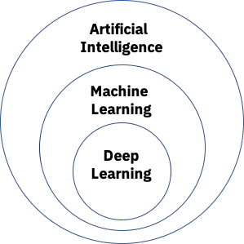

Slide 9
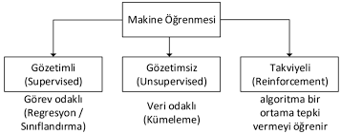

Slide 10
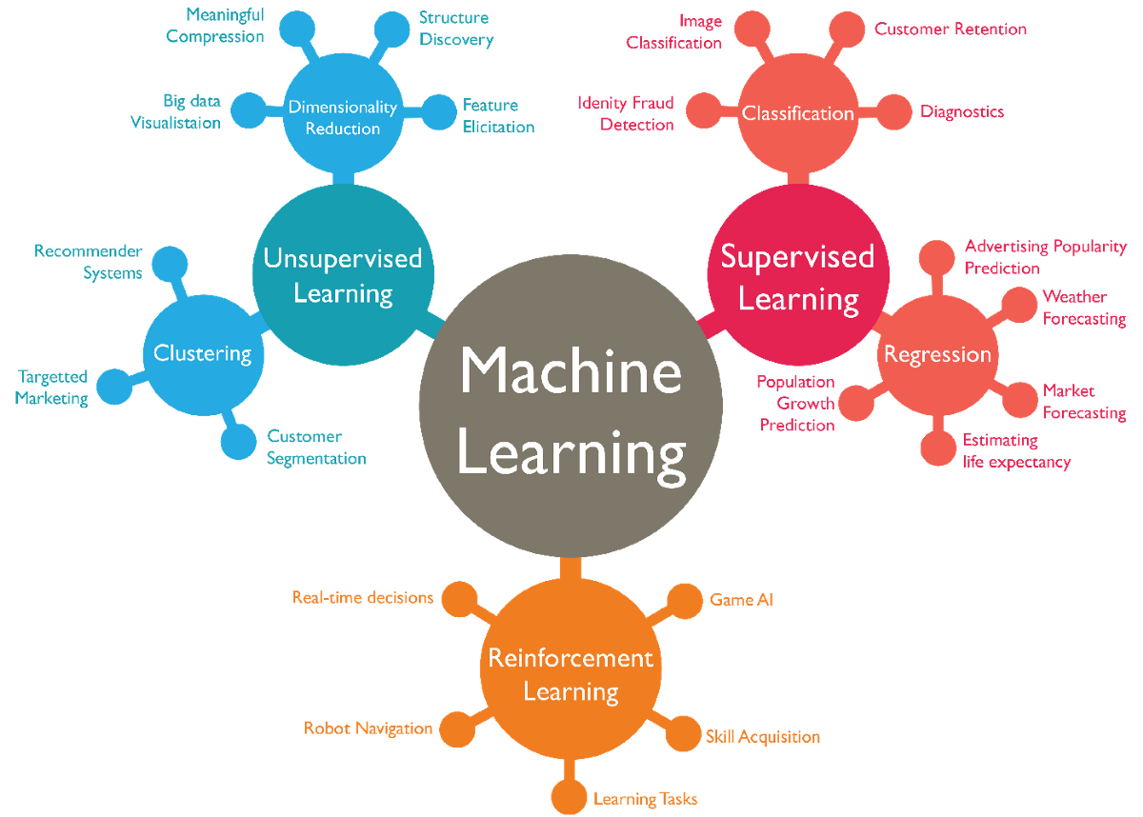

Slide 11
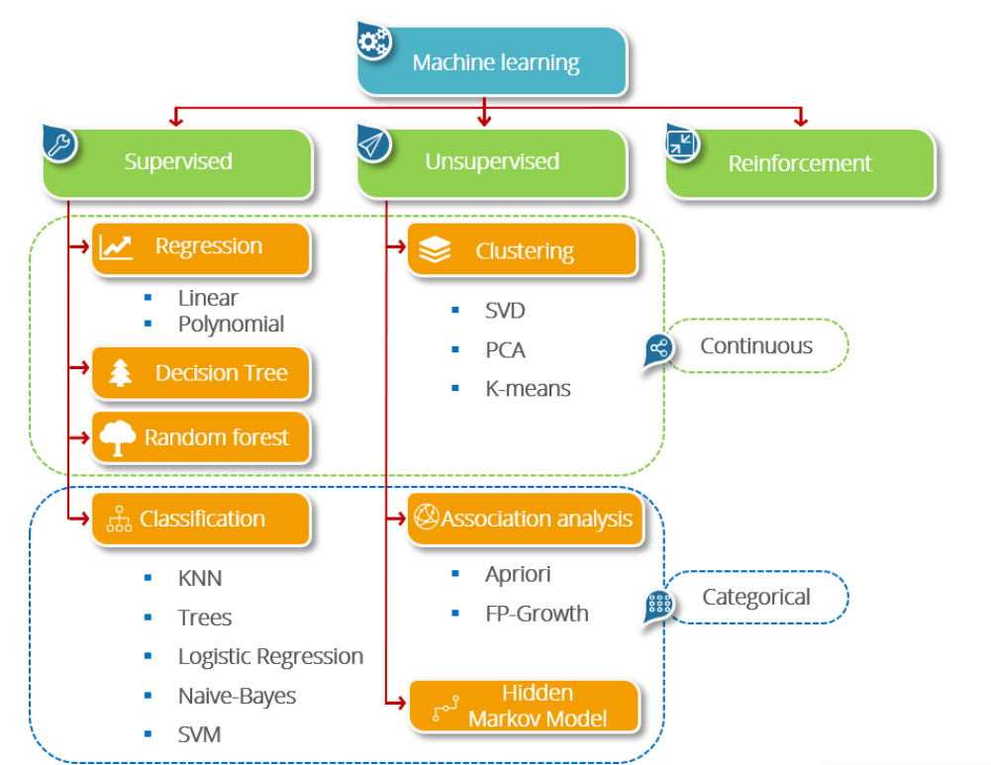

Slide 12
Sınıflandırma (Classification)
Sınıflandırma kavramı, basitçe bir veri kümesi (data set) üzerinde tanımlı olan çeşitli sınıflar arasında veriyi dağıtmaktır. Sınıflandırma algoritmaları, verilen eğitim kümesinden bu dağılım şeklini öğrenirler ve daha sonra sınıfının belirli olmadığı test verileri geldiğinde doğru şekilde sınıflandırmaya çalışırlar.
Veri kümesi üzerinde verilen bu sınıfları belirten değerlere etiket (label) ismi verilir ve gerek eğitim gerekse test sırasında verinin sınıfının belirlenmesi için kullanılırlar.

Slide 13
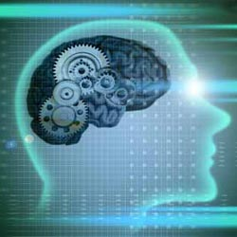
YAPAY SİNİR AĞLARI
YSA, insan beyninin çalışma prensibini taklit eden program ve veri yapısı sistemleridir. Sinir hücrelerinin (nöronlar) çeşitli şekillerde birbirine bağlanmasıyla ağ oluşmaktadır.
Bu ağlar öğrenme, hafızaya alma ve veriler arasındaki ilişkiyi ortaya çıkarma kapasitesine sahiptirler.
YSA, İnsan beyninin ve dolayısıyla insanın sahip olduğu yaşayarak veya deneyerek öğrenme yeteneğini modellemeye çalışmaktadır.

Slide 14
Yapay Sinir Ağlarının Tarihçesi
İlk yapay sinir ağı modeli 1943 yılında, bir sinir hekimi olan Warren McCulloch ile bir matematikçi olan Walter Pitts tarafından gerçekleştirilmiştir.
McCulloch ve Pitts, insan beyninin hesaplama yeteneğinden esinlenerek, elektrik devreleriyle basit bir sinir ağı modellemişlerdir.

Slide 15
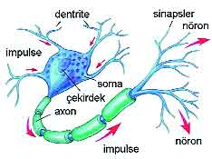
Yapay sinir ağları; insan beyninden esinlenerek, öğrenme sürecinin matematiksel olarak modellenmesi uğraşı sonucu ortaya çıkmıştır. Bu nedenledir ki, bu konu üzerindeki çalışmalar ilk olarak beyni oluşturan biyolojik üniteler olan nöronların modellenmesi ve bilgisayar sistemlerinde uygulanması ile başlamış, daha sonraları bilgisayar sistemlerinin gelişimine de paralel olarak bir çok alanda kullanılır hale gelmiştir.

Slide 16
Yapay Sinir Ağları
YSA’daki her bir sinir kendisine bir önceki sinirlerden gelen bilgiyi veri olarak alıp bir aktivasyon ya da transfer fonksiyonu ile işleme tabi tutup varsa bias değeri ile toplayıp oluşan çıktısını kendinden sonra bağlı olduğu sinirlere ilgili sinaptik ağırlıklar ile çarparak iletir.
Genellikle bu çıktı değeri bundan sonraki sinirlere bir iletim olup olmayacağını belirleyecek bir eşik değeri ile karşılaştırılır. Bu karşılaştırma aktivasyon fonksiyonu tarafından belirlenir.
Bu ardışık işlemler süreci ta ki en son çıktı katmanında çıktı değerlerinin elde edilmesine kadar sürdürülür.

Slide 17
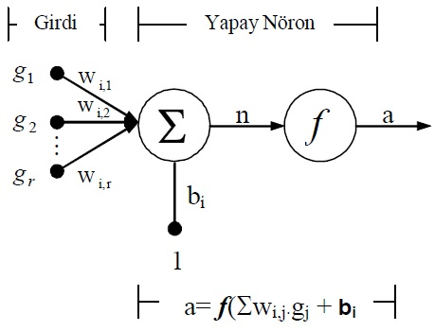
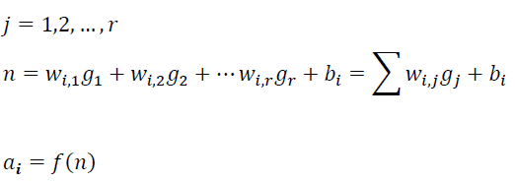

Slide 18

Yukarıda verilen sigmoid tipli aktivasyon fonksiyonu türevi alınabilir ve sürekli problemlerin çözümünde kullanılmaktadır.
Literatürde ileri beslemeli ve geri beslemeli sinir ağ yapıları sıklıkla kullanılmaktadır. İleri beslemeli YSA da, hücreler katmanlar şeklinde düzenlenir ve bir katmandaki hücrelerin çıkışları bir sonraki katmana ağırlıklar üzerinden giriş olarak verilir.

Slide 19
Çok katmanlı sinir ağlarının eğitimi için genellikle kullanılan eğitim algoritması hatayı geriye yayma (back-propagation) algoritmasıdır.
Bu algoritma, türevi alınabilir aktivasyon fonksiyonu ile herhangi bir ileri beslemeli sinir ağları için kullanılabilir.

Slide 20
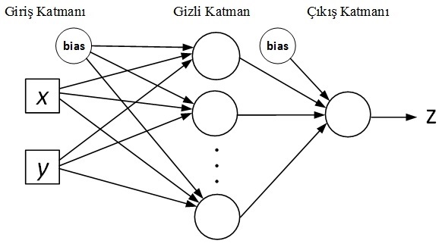
Tek Çıkışlı YSA Modeli

Slide 21
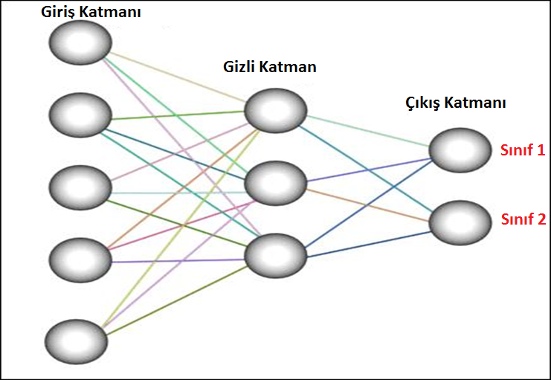
Çok Çıkışlı YSA Modeli

Slide 22

TensorFlow ve Keras Kütüphanesi
Google tarafından uzun yıllardır geliştirilen TensorFlow ilk defa 2015 yılında kodlarını herkesin erişimine açmıştır. Açık kaynak kodlu bir deep learning kütüphanesidir.
Keras, her türden derin öğrenme modelini tanımlamak ve eğitmek için uygun koşulları sağlayan Python programlama dilinde oluşturulmuş bir derin öğrenme kütüphanesi olarak ifade edilmektedir.
Keras, TensorFlow, Theano ve Microsoft Cognitive Toolkit (CNTK) üzerinde çalışma yapabilen üst düzey sinir ağları API’si (Application Programming Interface), olma özelliği taşımaktadır.

Slide 23
Keras, kolay ve hızlı yöntemlerle model oluşturulmasına imkân sağlamaktadır. Bu özelliği ile yeni başlayanla için modellerde, neler değiştirildiğinde nasıl bir etki yaratacağı deneme-yanılma yolu ile öğrenilmektedir.
Modelleri merkezi işlem birimi (CPU) ve grafik işlemlerini yürüten işlemcileri (GPU) kullanarak sorunsuz biçimde çalıştırmaktadır.

Slide 24
İris Veri Seti ve Sınıflandırılması
iris bir çiçek olup; 1936’da bir bilim adamı bu çiçeğin üç türüne (setosa, versicolor, virginica) ait 50’şer tane, toplamda 150 tane olmak üzere çiçek bulmuş ve hepsinin üst ve alt çiçek yapraklarını ölçmüş.
Bu ölçümden dört nitelikli [sepal-length (alt yaprak uzunluğu cm), sepal-with (alt yaprak genişliği cm), pedal-length (üst yaprak genişliği cm), pedal-width (üst yaprak uzunluğu cm)] ve 150 elemanlı bir veri seti elde etmiş.
Bu veri seti makine öğrenmesi (machine learning) alıştırmalarında sıklıkla kullanılmaktadır.

Slide 25
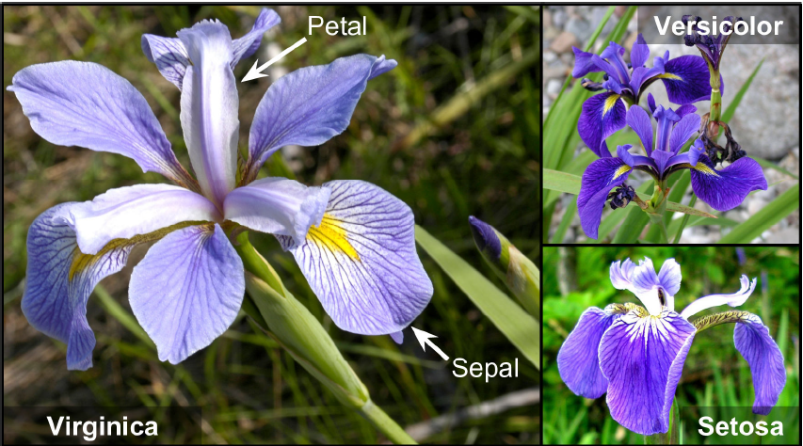

Slide 26
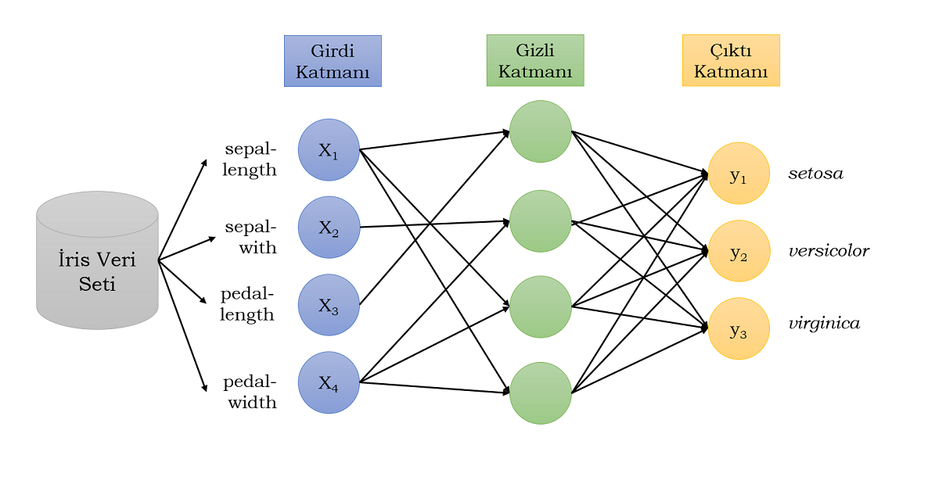
Sınıflandırma İçin Kurulan Model

